Slide 1



INTRODUCCIÓN A LA PROGRAMACIÓN
OTOÑO, 2023

Slide 2
UNIDAD I
Estructuras de control en DFD
Conceptos, simbologías y tipos de datos

Slide 3



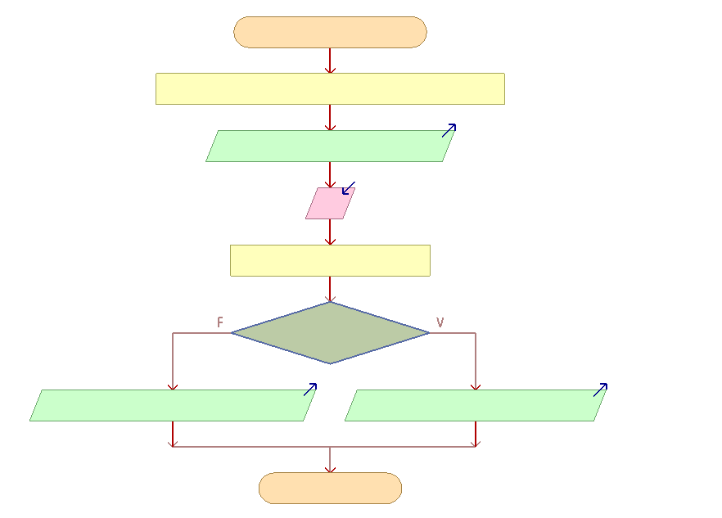
Conceptos generales
Descargar software para
para realizar los DFD
¿cómo es representado un algoritmo?
Un diagrama de flujo de datos (DFD) es una representación gráfica que utiliza símbolos (cajas) estándar y que tiene los pasos del algoritmo escritos en esas cajas unidas por flechas, denominadas líneas de flujo, que indican la secuencia lógica que debe ejecutar el algoritmo.
Terminal. Marca el inicio y/o el final en la ejecución de un DFD
Asignación: definir variables, almacenar valores
Escritura o salida: permite mostrar salida de resultados
Pseudocódigo
lenguaje de especificación
(descriptivo y cercano)
de algoritmos.
Lectura o entrada: permite ingresar información desde teclado
Proceso: operaciones (resultados) con los datos ingresados
Estructura de control
Escritura o salida: permite mostrar salida de resultados
Indicadores de la dirección del flujo de datos
Terminal. Marca el final en la ejecución de un DFD

Slide 4
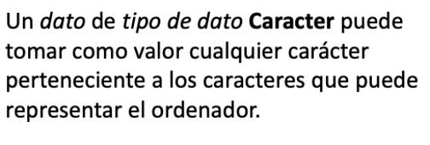
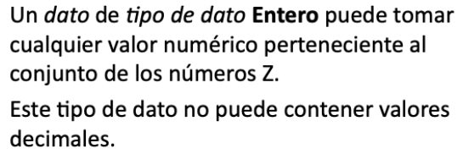
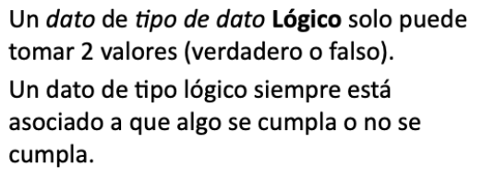
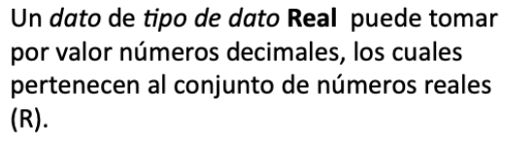
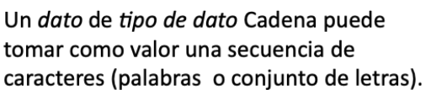
11.4
V
Un tipo de datos es la propiedad de un valor que determina su dominio
(qué valores puede tomar), qué operaciones se le pueden aplicar y cómo
es representado internamente por el computador.
Tipos de datos
N
5
F
valpo
Caracter
Entero
Valores Booleanos (Lógico)
Ejemplo: op=‘$’
Ejemplo: -1, 3, 45
Punto flotante (Real)
Ejemplo: sw=falso
Cadena
Los tipos de datos son utilizados al momento de definir una variable y ésta debe ser definida antes de usarse.
Ejemplo: 10.7
Ejemplo: “2”, ”usuario@empresa.cl”

Slide 5



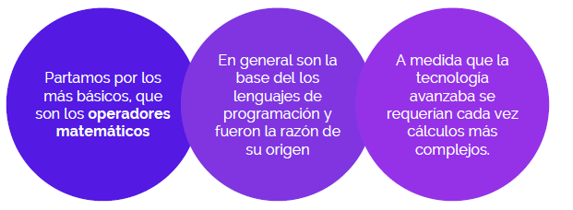




Operadores y Funciones
La jerarquía de los operadores es igual a la del álgebra, aunque puede alterarse mediante el uso de paréntesis.
Para obtener la raíz cuadra puede utilizar:
número**(1/2)
[más adelante lo realizaremos por función]

Slide 6
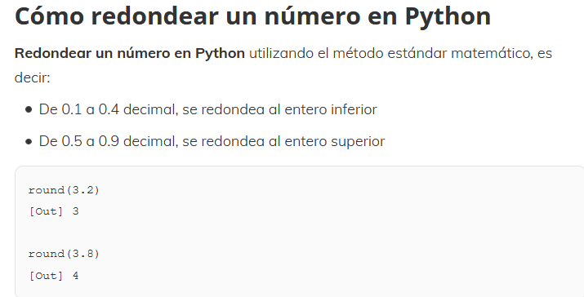
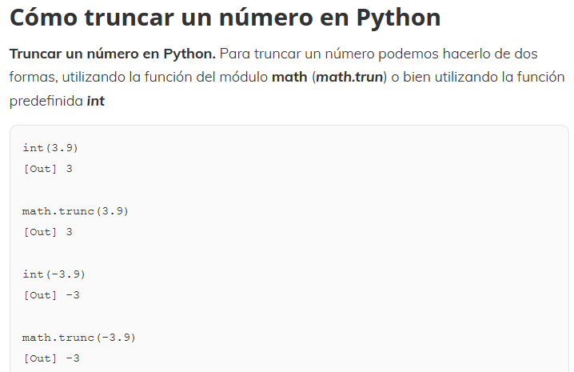
Operadores y Funciones (consideraciones)

Slide 7
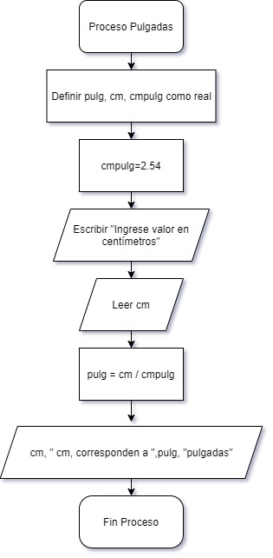
Ejemplo
Se necesita crear un algoritmo en DFD que tras ingresar una medida expresada en centímetros la convierta en pulgadas.
(1 pulgada = 2.54 cm)
Utilice el valor de la pulgada
como constante.

Slide 8
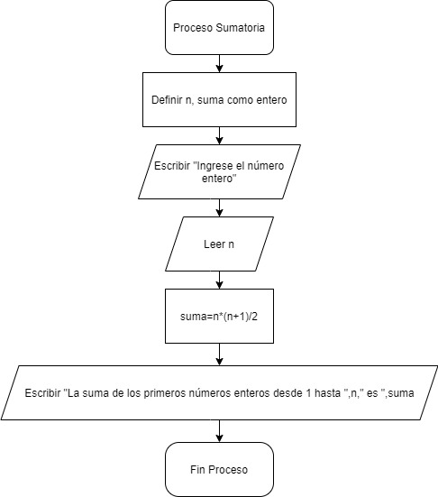

Ejemplo
Se necesita crear un algoritmo en DFD que lea un entero positivo introducido por el usuario y después muestre en pantalla la suma de todos los enteros desde 1 hasta n.
La suma de los n primeros enteros positivos puede ser calculada de la siguiente forma:

Slide 9
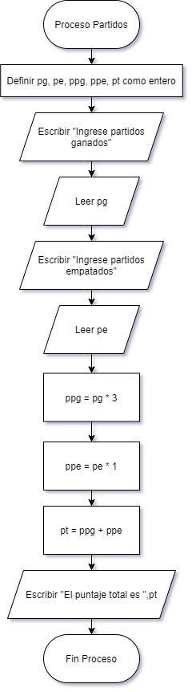
Ejemplo
Se necesita crear un algoritmo en DFD que permita ingresar el número de partidos ganados y perdidos, por algún equipo en torneo, se debe mostrar su puntaje total, teniendo en cuenta que por cada partido ganado obtendrá 3 puntos, empatado 1 y perdido 0 puntos.

Slide 10
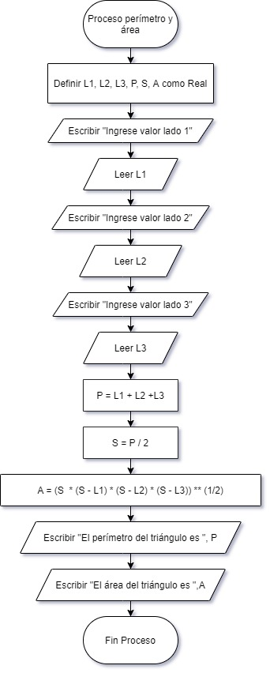
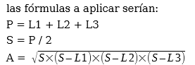
Ejemplo
Se necesita crear un algoritmo en DFD que permita calcular el área y el perímetro de un triángulo conociendo el largo de los 3 lados.
L1=4
L2=4
L3=5
Perímetro=13
Área=7.806247498

Slide 11
Operadores lógicos de comparación
igual
distinto
menor que
mayor que
mayor o iguaL que
menor o iguaL que
Los operadores lógicos son usados para operaciones de álgebra Booleana, es decir, para describir relaciones lógicas, expresadas como verdadero o falso.

